Slide 1
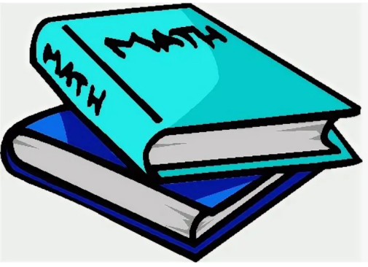

Прием «Развивающий канон»
Данный прием направлен на развитие логического мышления через использование упражнений, элементов интеллектуальной игры или задач, состоящих из шести пространственно организованных элементов, связанных между собой некоторыми логическими, ассоциативными или иными связями. То есть элементы задания могут быть связаны не только логикой, но также аналогиями и ассоциациями.
Канон может включать 1-3 неизвестных элемента, причем между вариантами ответов существует система предпочтений, которую также нужно выявить.
Поэтому важно, разобрать все варианты ответов. Это должен быть анализ, исследование, а НЕ традиционная оценка результатов в баллах.
Разбор различных решений канона и способов их нахождения позволяет не только накапливать и закреплять знания, но и вводить обучаемых в атмосферу творческого поиска.

Slide 2
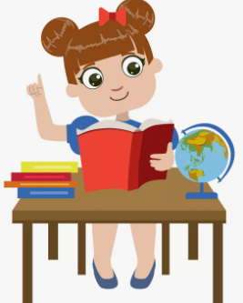
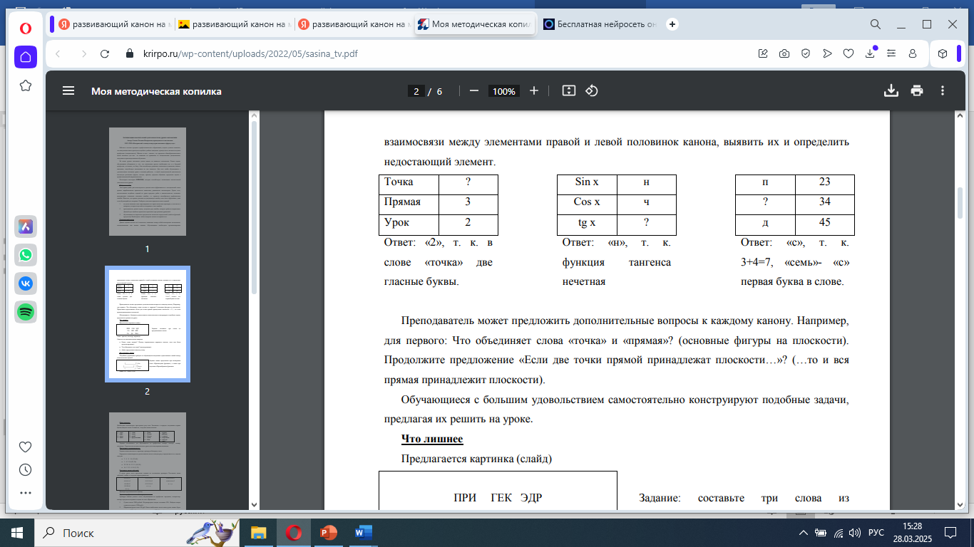
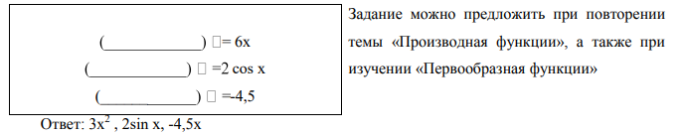
Учащиеся
расширяют кругозор;
активизируют творческое воображение;
развивают критическое и логическое мышление;
развивают память и аналитические способности.

